Slide 1
А Ви знаєте секрет успішних людей? Насправді, все просто. Головне - дотримуватись дисципліни, щоб не виникало конфліктів. Врівноважено реагувати на різні ситуації та наполегливо йти до своєї мрії. Лише підтримуючи бадьорий дух та життєрадісний настрій можна отримати бажане.
Якщо тобі здається, що ти став ліпший за когось, не принижуй нікого! Дотримуйся справедливості! Адже сьогодні пощастило тобі, але хтозна, як складеться життя завтра, через п'ятдесят років. Пам’ятай, що усі ми одна спільнота, одна держава. Ми маємо підтримувати і допомагати один одному. Не слідкуй за кимось, проявляй свою творчість та уяву. Навіть, коли сумно або щось не виходить, не засмучуйся. Оптимізм – твій супутник на все життя!
Віолетта (учениця 8-В класу)

Slide 2
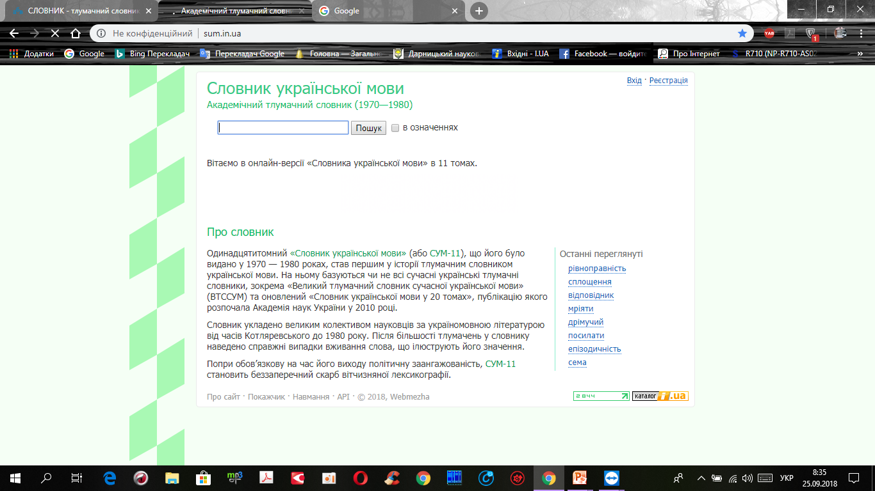
sum.in.ua
врівноваженість

Slide 3
sum.in.ua
спільнота

Slide 4
sum.in.ua
оптимізм

Slide 5
sum.in.ua
наполегливість

Slide 6
sum.in.ua
конфлікт

Slide 7
Пташеня
Сьогодні Миколка рано прийшов до школи. На лавці під високою тополею сиділи дівчатка і дивились на дерево. Раптом з гілки знялася пташка і тривожно запищала. На землю впало маленьке пташеня. Воно випало з гніздечка. Миколка був боязким хлопчиком. Але поруч стояли дівчатка і дивились на нього. Хлопчик поклав пташеня за пазуху й поліз на тополю. Він ліз все вище й вище, аж поки не добрався до гніздечка. Ще хвилинка пташенятко було врятоване. Дівчатка дивились на Миколку із захопленням.
… ____ … … .
… … ____... .
… … ____.
___ … … … .
___ … … .

Slide 8
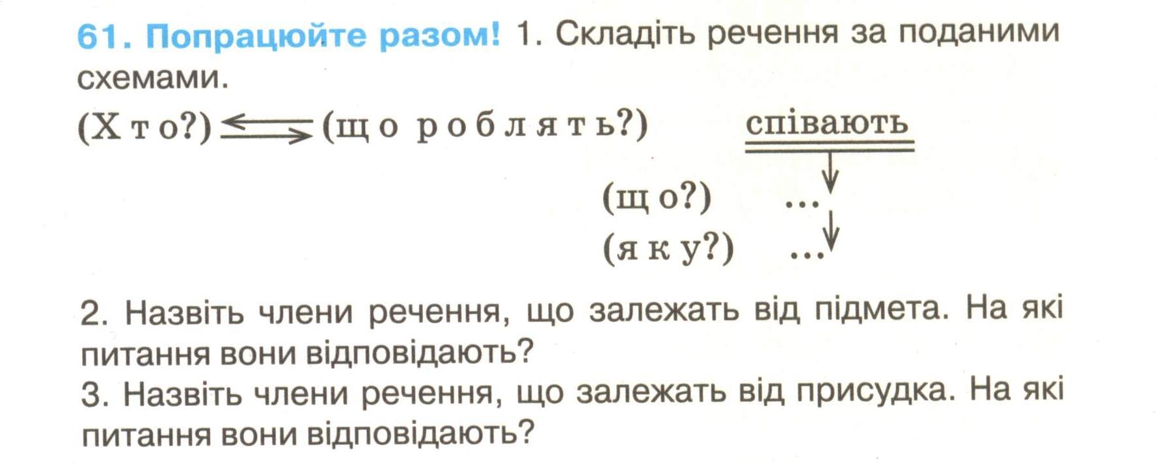
Вправа 61, с.33

Slide 9
Барвисте коромисло
За ставком ... хмара. Через усю хмару веселка. Грають, виграють на ній жовта, …, …, … стьожки. Немов … коромисло над річкою повисло. Десь за … лісом, на … горі, сидить … велетень Грім-Буревій. Це він тримає в руках … коромисло. Бере відром … із ставка, виливає в хмару, щоб із хмари йшов дощ.

